Slide 1













Mieux soutenir les membres de l’entourage
5 fiches cliniques pour faciliter l’intervention
Nadine Blanchette-Martin, Francine Ferland, Mélissa Côté, Claude-Marie Côté-Dion, Chantal Plourde, Myriam Laventure, Joël Tremblay, Magali Dufour & Marianne Saint-Jacques
Formation croisée sur les troubles de santé mentale et de toxicomanie
20 février 2026

Slide 2
Reconnaissance territoriale
Nous reconnaissons que les terres sur lesquelles nous travaillons et sur lesquelles nous présentons aujourd'hui font partie de territoires traditionnels non cédés, qui ont servi, sert et servira encore de lieu de rassemblement et d’échange entre les nations.

Slide 3
Contexte
Documenter les besoins d’intervention auprès des membres de l’entourage (ME) au Québec
Identifier :
Quels sont les besoins des ME?
Quels sont les besoins des personnes intervenantes qui œuvrent auprès des ME?
Comment outiller les personnes intervenantes pour mieux répondre aux besoins des ME?
Volets allochtones et autochtones

Slide 4
Méthodologie
Volet 1
Identification des cibles d’intervention utilisées par les personnes intervenants (N = 48) en dépendance auprès des ME?
Volet 2
Identification des besoins des ME (N = 31)?
Volet 3
Revue de la portée documentant les programmes d’intervention en dépendance pour les ME?

Slide 5




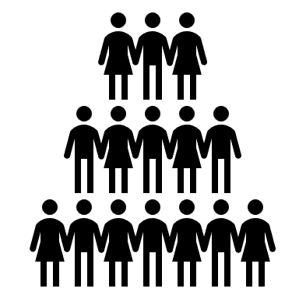


Principaux constats des personnes intervenantes
Modalités privilégiées: Individuelle et groupe
Objectif principalement poursuivi : augmentation du bien-être du ME
Grande disparité dans les services offerts
Faible utilisation des interventions basées sur les données probantes (i.e. 5-step; CRAFT)
Roulement du personnel vs perte d’expertise
Besoin de formation et d’outils cliniques
Notes:
Volet 1

Slide 6
Principaux constats des ME
Méconnaissance et incompréhension de la dépendance
  Effets, processus, les rechutes, les comportements, etc.
Impuissance face à la dépendance du proche
  Ne savent pas quoi faire
La dépendance prend toute la place
  Difficulté à mettre ses limites, isolement, etc.
Difficultés relationnelles avec le proche, mais avec les autres aussi
  Communication, habilités parentales, jugement des autres, etc.
Impuissance face aux situations de crises
  Gestion, réaction, action, etc.
Notes:
Volet 1

Slide 7



Objectif
Présenter un outil visant à soutenir les personnes intervenantes œuvrant auprès des ME de personnes ayant un problème d’usage de substances psychoactives, de jeux de hasard et d’argent ou des écrans/Internet
Notes:
Présenter un outil visant à soutenir les intervenant.es œuvrant auprès des ME de personnes ayant un problème d’usage de substances psychoactives, de jeux de hasard et d’argent ou des écrans/Internet

Slide 8
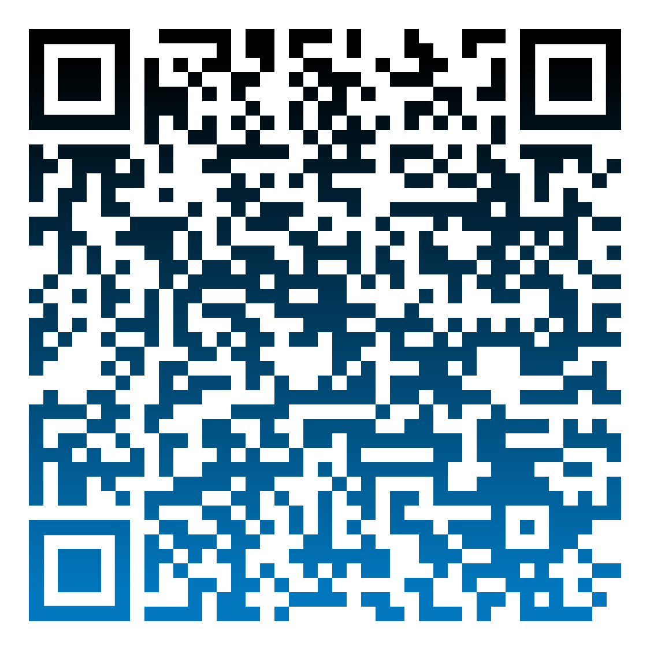
Description des 5 fiches
www.risqtoxico.ca
Pour qui?
Navigation facile: Ordre non séquentiel
Structure
Avant de poursuivre,
Suivez avec nous!
Versions française et anglaise
Version autochtone
Notes:
Structure est similaire d’une fiche à l’autre, le pourquoi, la théorie, après plus appliqué, dans le soutien à l’intervention
Allez voir sur le site du risq

Slide 9
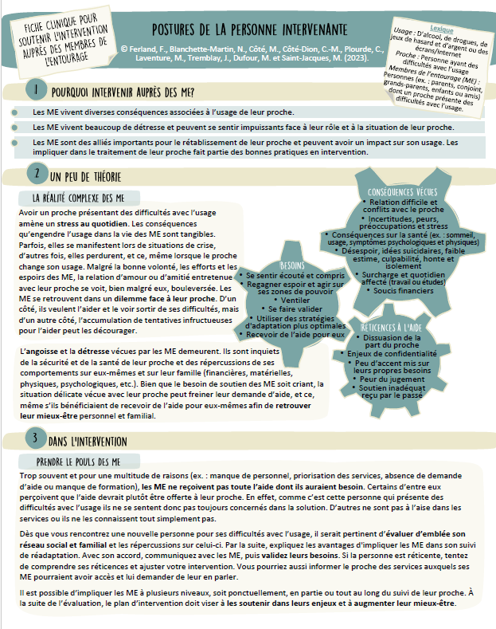
Fiche: Postures de la personne intervenante
Pourquoi intervenir auprès des ME
Un peu de théorie
  Réalité complexe des ME
  Besoins / conséquences vécues / réticences à l’aide
Dans l’intervention
  Prendre le pouls des ME
Postures de la personne intervenante
  Priorités d’intervention auprès des ME
  Soutien émotionnel et écoute
  Acceptation et empathie
  Validation et normalisation
  Développement de l’espoir
  Collaboration
Notes:
Présenter la fiche en détails

Slide 10
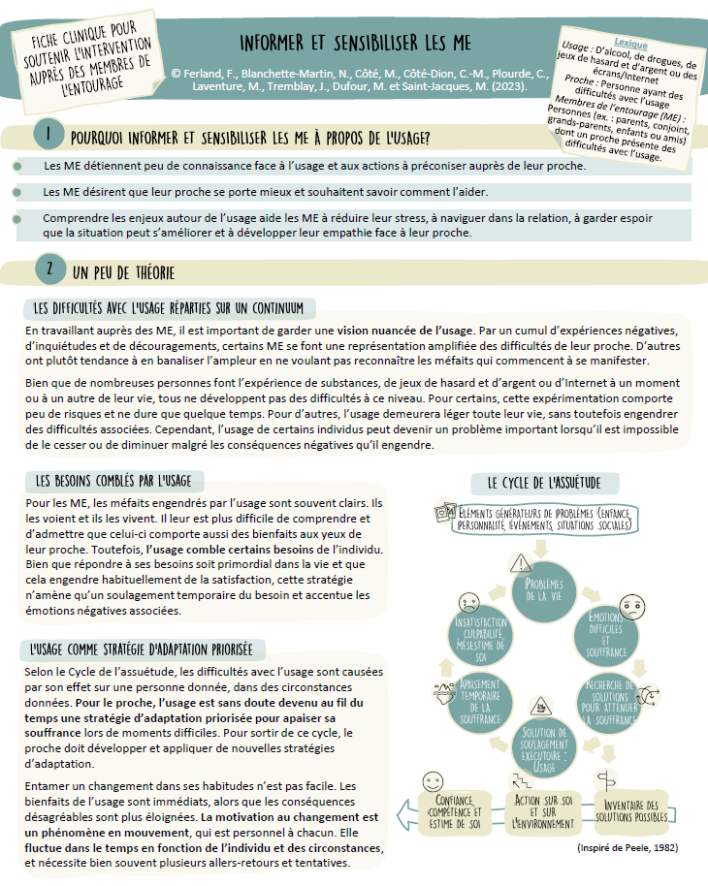
Fiche: Informer et sensibiliser les ME
Pourquoi informer et sensibiliser les ME à propos de l’usage?
Un peu de théorie
  Les difficultés avec l’usage réparties sur un continuum
  Le cycle de l’assuétude
  Les besoins comblés par l’usage
  L’usage comme stratégie d’adaptation priorisée
Dans l’intervention
  Expliquez l’usage
  Idées de sujets à aborder avec les ME
  Expliquez le processus de rétablissement
  Motivation au changement
  Normalisez les chutes et rechutes
Notes:
NBM

Slide 11
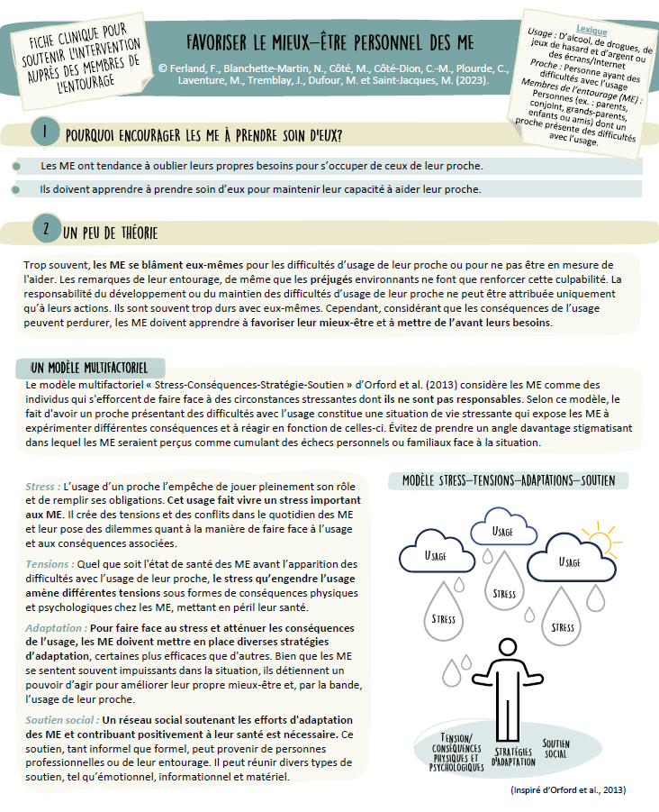
Fiche: Favoriser le mieux-être personnel des ME
Pourquoi encourager les ME à prendre soin d’eux?
Un peu de théorie
  Un modèle multifactoriel
    Stress-tensions-adaptations-soutien
  Le dilemme des ME à demander de l’aide pour eux
Dans l’intervention
  Favoriser le bien-être personnel des ME
  Effets positifs de prendre soin de soi sur les sphères de vie du ME
  Développer le réseau de soutien des ME
Notes:
NBM

Slide 12
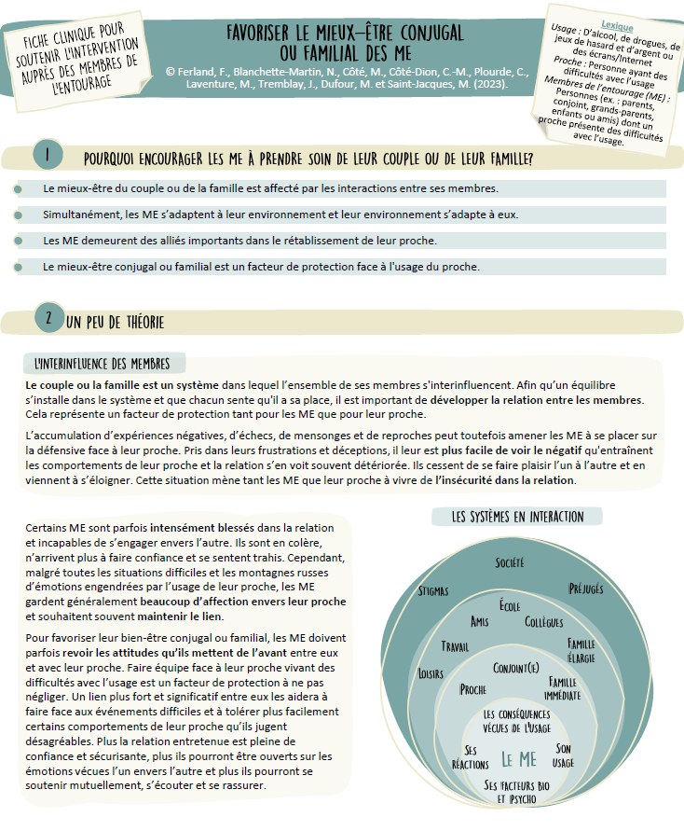
Fiche: Favoriser le mieux-être conjugal ou familial des ME
Pourquoi encourager les ME à prendre soin de leur couple ou de leur famille?
Un peu de théorie
  L’inter-influence des membres
  Les systèmes en interaction
Dans l’intervention
  Prendre soin de la relation
  Favoriser la réflexion des ME
  La communication
Notes:
NBM

Slide 13
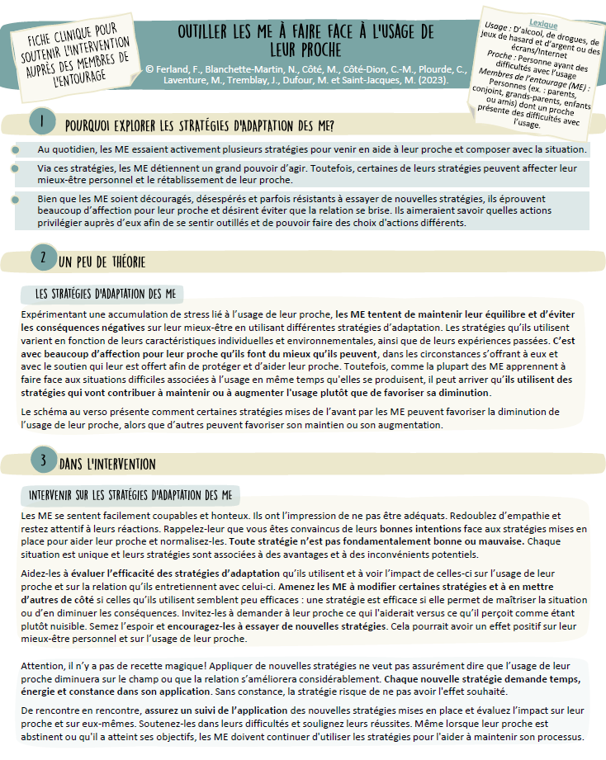
Fiche: Outiller les ME à faire face à l’usage de leur proche
Pourquoi explorer les stratégies d’adaptation des ME?
Un peu de théorie
  Stratégies d’adaptation des ME
Dans l’intervention
  Intervenir sur les stratégies d’adaptation des ME

Slide 14
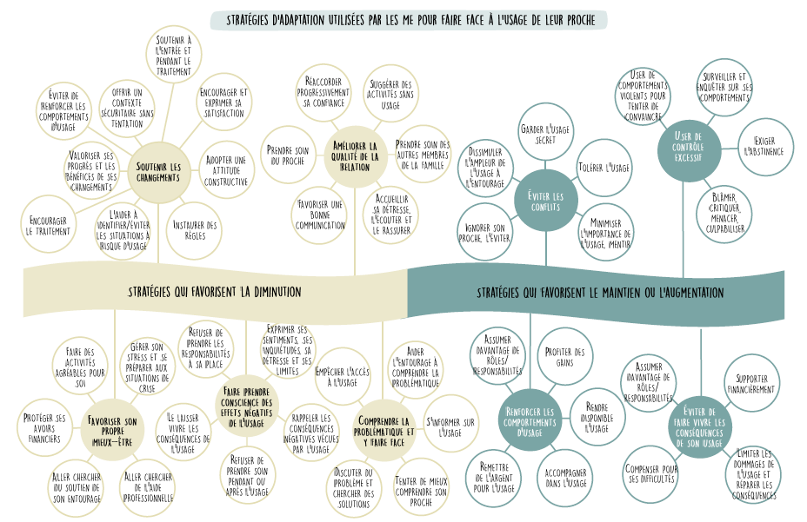
Notes:
Présenter un outil visant à soutenir les intervenant.es œuvrant auprès des ME de personnes ayant un problème d’usage de substances psychoactives, de jeux de hasard et d’argent ou des écrans/Internet

Slide 15
Références
Côté, M. et al. (2018). A new look at the coping strategies used by the partners of pathological gamblers. Journal of Gambling Issues, 38, 27-66. https://doi.org/10.4309/jgi.2018.38.3
Côté, M. et al. (2019). How can partners influence the gambling habits of their gambler spouse? Journal of Gambling Studies, 36, 783-808. https://doi.org/10.1007/s10899-019-09917-1
Gottlieb, B. H. et Bergen, A. E. (2010). Social support concepts and measures. Journal of Psychosomatic Research, 69(5), 511-520. https://doi.org/10.1016/j.jpsychores.2009.10.001
Grav, S. et al. (2012). Association between social support and depression in the general population: The HUNT study, a cross-sectional survey. Journal of Clinical Nursing, 21(1-2), 111-120. https://doi.org/10.1111/j.1365-2702.2011.03868.x
Langham, E. et al. (2016). Understanding gambling related harm: A proposed definition, conceptual framework, and taxonomy of harms. BMC Public Health, 16, 80. https://doi.org/10.1186/s12889-016-2747-0
Marlatt, G. A. et George, W. H. (1984). Relapse prevention: Introduction and overview of the model. British Journal of Addiction, 79(3), 261-273. https://doi.org/10.1111/j.1360-0443.1984.tb00274.x
McDonagh, D. et al. (2019). “Bury don’t discuss”: The help-seeking behaviour of family members affected by substance-use disorders. Child Care in Practice, 25(2), 175‑188. https://doi.org/10.1080/13575279.2018.1448258
Ordre des psychoéducateurs et psychoéducatrices du Québec. (2014). L’évaluation psychoéducative de la personne en difficulté d’adaptation. Lignes directrices. Montréal.
Orford, J. et al. (2010). Family members affected by a close relative’s addiction: The stress-strain-coping-support model. Drugs: Education, Prevention and Policy, 17(sup1), 36-43. https://doi.org/10.3109/09687637.2010.514801
Orford, J. et al. (2010). The experiences of affected family members: A summary of two decades of qualitative research. Drugs: Education Prevention and Policy, 17, 44-62. https://doi.org/10.3109/09687637.2010.514192

Slide 16
Références
Orford, J. et al. (2010). The experiences of affected family members: A summary of two decades of qualitative research. Drugs: Education Prevention and Policy, 17, 44-62. https://doi.org/10.3109/09687637.2010.514192
Orford, J. et al. (2013). Addiction in the family is a major but neglected contributor to the global burden of adult ill-health. Social Science & Medicine, 78, 70-77. https://doi.org/10.1016/j.socscimed.2012.11.036
Miller, W. R. et Rollnick, S. (2013). L’entretien motivationnel - Aider la personne à engager le changement (2e éd.). InterÉditions
Peele, S. (1982). L’expérience de l’assuétude. Université de Montréal.
Plourde, C. et Laventure, M. (2019). Vivre avec un proche ayant une dépendance. Bayard Canada.
Prochaska, J. O. et DiClemente, C. C. (1992). Stages of change in the modification of problem behaviors. Progress in Behavior Modification, 28, 183-218. https://doi.org/10.1901/jaba.1991.24-717.
Tremblay, J. et al. (2023). Traitement conjugal intégratif des dépendances (TCI-D). Guide à l’intention des usagers des services spécialisés en dépendance – CRD. 59p.

Slide 17
À venir
Fiches destinées aux ME

Slide 18
MERCI!

